Slide 1
2021年度まとめ
人工酵素設計
熊谷 渉
YHQ MK本部 イノベーションセンター
プロジェクトデザイン部 O&MデザインGr.
2022年3月25日

Slide 2
サマリ
今年度はスコア分析を中心に実施した。
変異体探索はほぼ実施していない
プロジェクト全体としても、目標・方針を再設定する予定。
一方、FY22のスケジュールについてはまだ受け取っていない。
後に、別途報告する予定

Slide 3
FY21の成果概要
スコア分析
特徴抽出
AlphaFold2によるサンプル評価
プロジェクト全体の状況

Slide 4
FY21上期の実施項目
1. FY21の成果概要
4月～7月：蛍光面積に関するデータ分析
スコアデータから、蛍光面積の数値・クラスを予測するモデルを作り、コントロール系／通常のサンプルを大まかに識別できる可能性を示した
4月～7月：2cbhの変異体探索
1cbhと2cbh平均の変異表現頻度分布を比較し、いくつかの差があることを確認
7月：変異体の内訳スコア分析
Affinityと関係がある内訳スコアがあったが、特に相関が強いわけではなく、合理的な解釈もできなかった
8月：配列と結合能に関するデータ分析
配列から、結合能クラスを予測するモデルを作り、約75%精度でコントロール系／WTに近いのかを識別できる可能性を示した
特徴量の重要度を基準に、汎化性能を維持する変異パターンを絞ることで、結合能の観点から改変を許容／禁止すべきかという指針を抽出して与える方法を確立した
ただし、この結果からはアラニンスキャンなどの効果が既知の変異が中心に残ったため、他のパターンの有効性は未確認

Slide 5
FY21下期の実施項目
1. FY21の成果概要
9月～10月：スコアデータ分析
改めてスコアデータ・結合能データを修正・整理した
特定の変異ケースについてはAffinityと結合能に関係が見られたが、全般的には確認できなかった
11月～2月：技術サーベイ
近年のタンパク質設計に関する論文を中心にサーベイし、Rosettaによる設計方法との違いなどを考察した
タンパク質設計の論文を読める程度の知識は定着した？
12月～2月：デザインの評価指標・AlphaFold2
上期までの分析結果を踏まえ、デザインのスコアリングについて深堀した
AlphaFold2の使い方などを調査し、デザインを評価した結果、Rosettaとの違いがあることがわかった
ただし、一部のサンプルにしか適用していないため、これを利用したスクリーニングの有効性は不明
3月：来期課題設定
3月：サンプル簡易スクリーニング検討

Slide 6
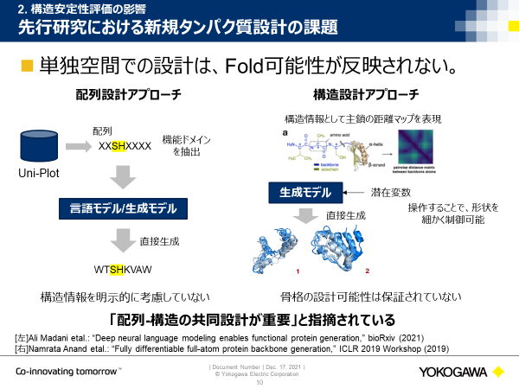

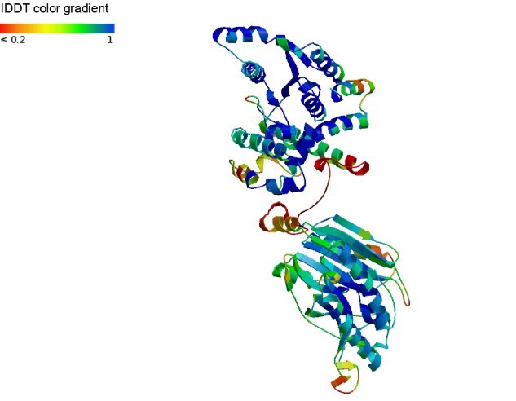

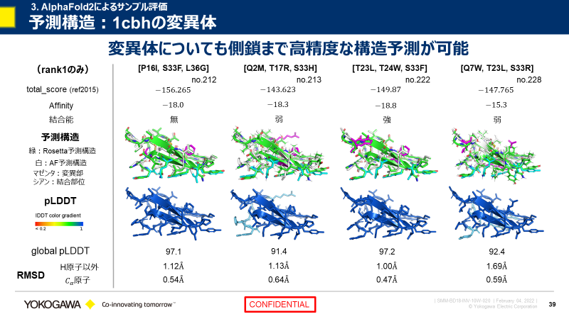
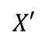
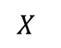
獲得した技術・知見
1. FY21の成果概要
2021年度の成果として、獲得した技術・知見は下記の通り。
A
有用な特徴量抽出
B
タンパク質構造予測・設計
C
AlphaFold2による評価
データ間の関係を分析したり、実験値を表現するモデルを作ることで、重要な特徴量に絞る方法
近年のAIアプローチを用いたタンパク質構造予測・設計に関する知見
AlphaFold2を用いてデザインのFold予測とスコアリングを評価する方法
AlphaFold2
実験値
TQSHYGQC
元の特徴量
重要な特徴量
$$X$$
$$X′$$

Slide 7

全体像における位置づけ
1. FY21の成果概要
CBD設計プロセスにおいて、下記パートに関係する技術・知見になる。
Rosetta・
変異体探索
シミュレーション
Wet実験
配列プール
配列候補
評価結果
TQSHYGQC
TQSHYGQC
探索指針
TQAHYGQC
TQDHYGQC
TQDHYGQC
B、C：予測・評価・設計
抽出
A：特徴量抽出
DB

Slide 8
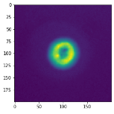
CBD設計・設計フローと必要な分析
2. スコア分析
下記フロー確立のために、各プロセス間のデータの関係を調べる必要がある。
デザイン
必要な分析
アミノ酸配列
TQSHYGQC
Ⅲ
Folding
正確なFoldを想定しているか？
立体構造
Ⅱ
Foldについてどんな評価ができるか？
机上評価
スコア
構造安定性、結合親和性、位置のRMSD時間経過など
Ⅰ
Wet試験
結合能と関係が強いスコアがあるか？
結合能
蛍光分布など

Slide 9
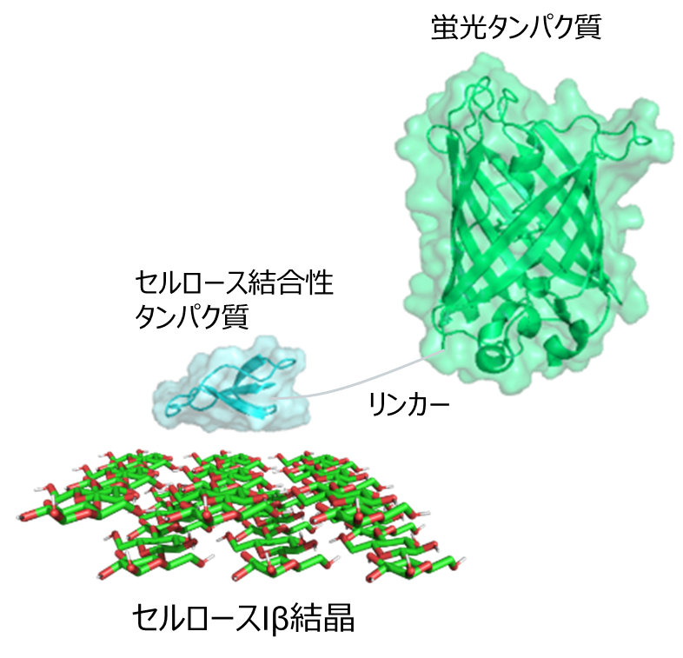
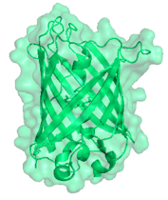
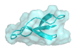
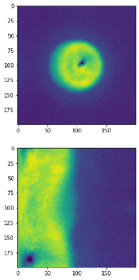
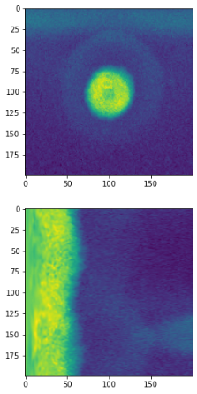
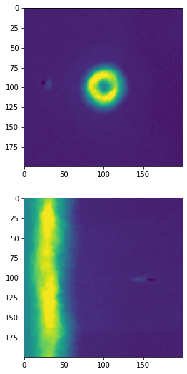
Wet試験によるセルロース結合性簡易評価
2. スコア分析 > 評価方法
各サンプルの結合性を簡易評価することを確認。
実験方法
実験結果
基準サンプル
変異体
コントロール系
（結合性タンパク質なし）
Wild-type（1cbh）
変異体1
変異体2
検出
結合能なし
結合能あり
結合能なしと判断
結合能ありと判断
（どちらにも近くないものを結合能弱いと判断）
セルロース結晶上にタンパク質溶液を滴下し、
拡散具合を蛍光で検出
結合性タンパク質の有無で拡散具合が異なる
基準サンプルの傾向に従って、評価

Slide 10
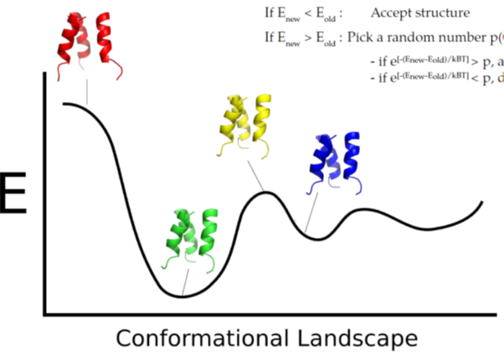
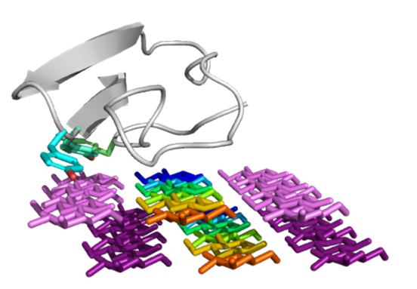
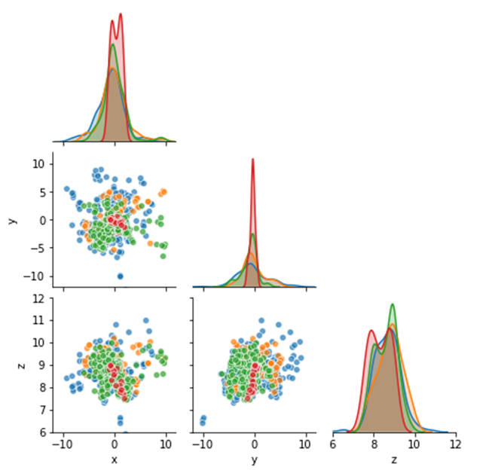
シミュレーションによるデザイン評価
2. スコア分析 > 評価方法
下記の方法で、各デザインを机上評価できる。
構造安定性評価
結合親和性評価
MDシミュレーション
Rosetta
（cartesian_ddg）
AutoDock Vina
AMBER
ソフトウェア
Foldのポテンシャルエネルギーを計算
CBDとセルロースの結合親和性を計算
動的な振る舞いを計算
セルロース上のCBDの位置
CBD(1cbh)
実験による結合性
青＝結合性 無
橙＝結合性 弱
緑＝結合性 強
赤＝Wild-Type
評価内容
セルロース結晶
結合性が強いサンプルは、移動範囲が限定的
スコア
Rosettaスコア
Affinity
原子座標の時間経過？

Slide 11
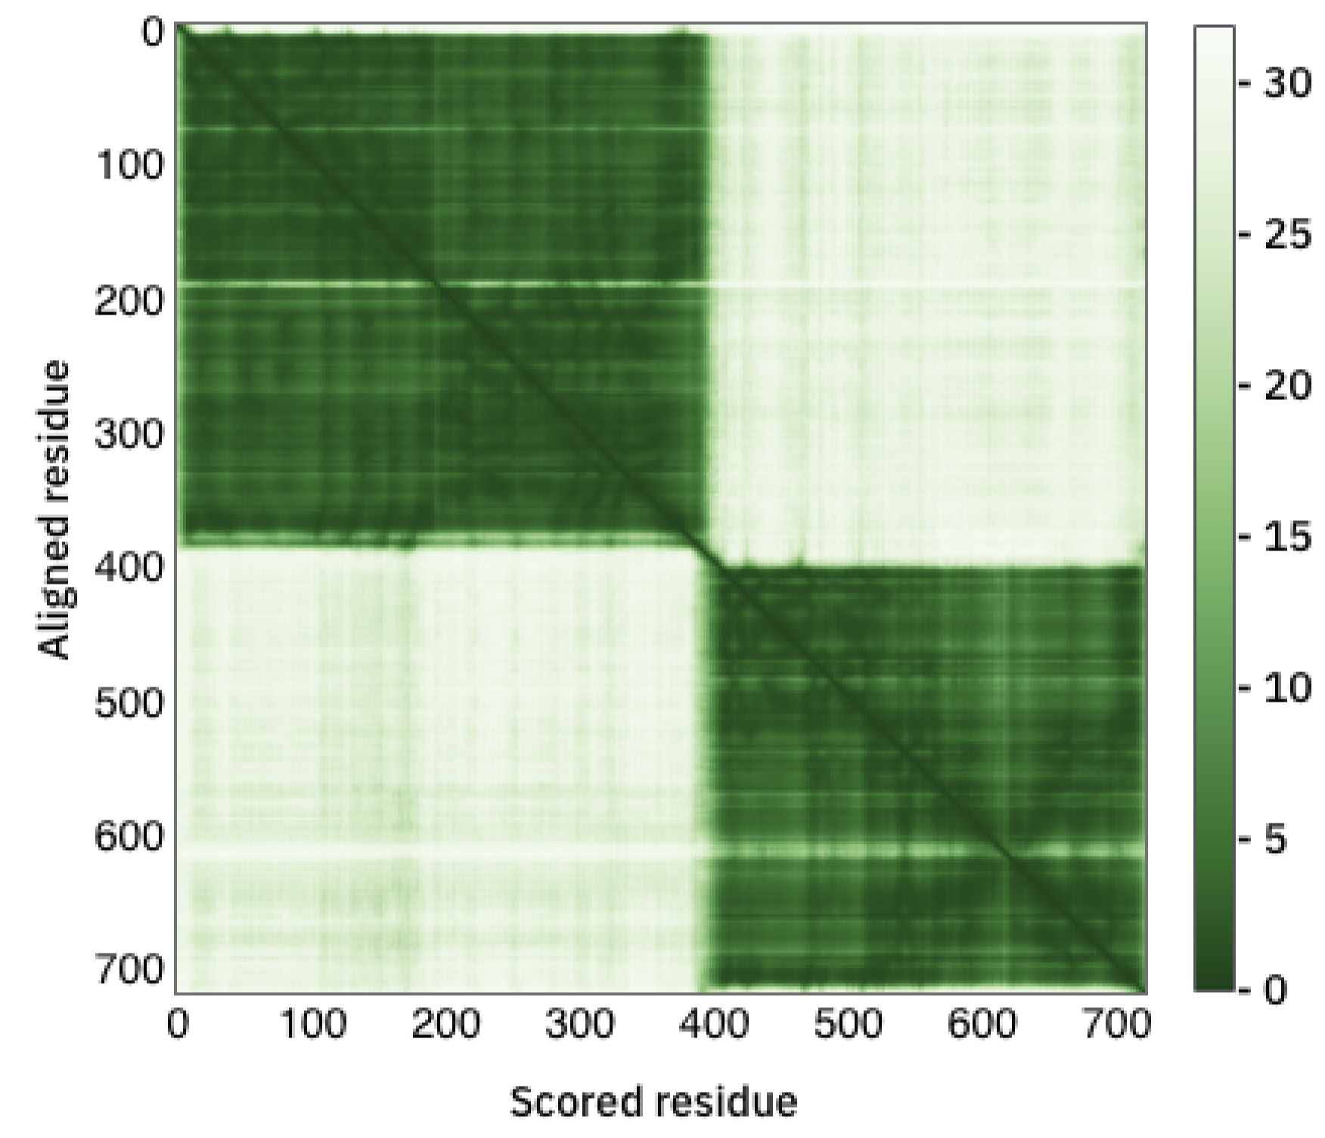
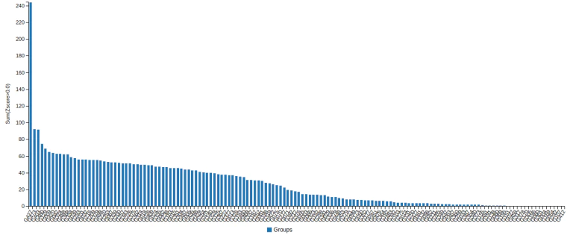

タンパク質の立体構造予測
2. スコア分析 > 評価方法
近年、配列から立体構造を高い精度で予測できるようになった。
アミノ酸配列から、立体構造は一意に定まる
（Anfinsenのドグマ）
AlphaFold2は、正確な全原子位置と信頼度スコアを出力
Foldの全原子位置座標
アミノ酸配列
立体構造
Folding
AlphaFold2
TQSHYGQC
出力
信頼度スコア
タンパク質構造予測コンペティション（CASP）で深層学習がスコアを一気に更新
pLDDT
pAE
CASP14(2020)のスコア
1位：AlphaFold2
問題の90%を正確に予測できた
2位：Bakerラボ

Slide 12
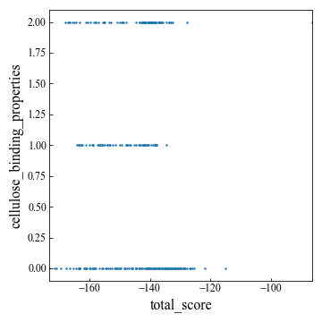
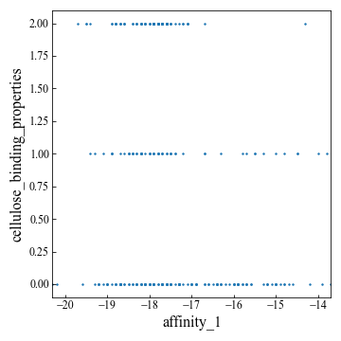
結合能とスコアの関係
2. スコア分析 > スコアによるスクリーニング
結合能と各スコア間では、期待できる関係は見られなかった
ほぼ関係が見られない
多少はあるが、明確な関係はない
強
強
結合能
結合能
Affinityが低い範囲で、
標準偏差が小さくなった
弱
弱
無
無
良
Rosettaスコア
悪
強
Affinity
弱
Wet実験で評価した300個のサンプル
Notes:
まずは、結合能とスコアの関係についてです。左図は、結合評価試験で評価した300個のサンプルの結合能を示しています。横軸が各サンプルで、青色がWTからの変異数、オレンジ色が結合能の強さで、上が強い、下がほぼ無い、真ん中が弱いというように、3つのラベルを割り当てました。右図に各スコアと結合能の散布図を示しています。右上のRosettaスコアとは、ほぼ関係が見られません。右下のAffinityとは、結合能が強いサンプルは、Affinityが低い範囲に散らばっていますが、全体的には明確な関係はないです。なので、全体的には結合能に対して、期待できるスコアはありませんでした。

Slide 13
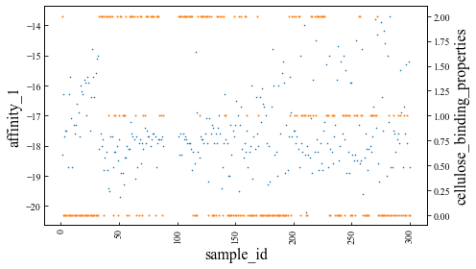
各サンプルのAffinityと結合能
2. スコア分析 > スコアによるスクリーニング
一部のサンプルでは、結合能とAffinityに関係があるが、全般的には薄い
各サンプルのAffinityと結合能
特定の位置と残基を決めて、変異させたサンプル
弱
強
結合能
（No.2-88）
Affinityが高ければ、結合能も弱い
No.2-32：結合能弱いと想定し、弱かった
No.33-58：結合能強いと想定し、強かった
Affinity
Affinityが低ければ、結合能も強い
結合能の強さ・Affinityは、期待通り現れている
特定の変異ケースに限定すれば、
配列の変異⇒スコアデータ⇒結合能
という関係がよく成立していそう
弱
任意の位置を任意の残基に変異させたサンプル
（変異体探索など）
結合能の強さ・Affinityに散らばりがある
強
無
様々な位置・残基の変異を含むため、
配列の変異⇒スコアデータ⇒結合能
という関係は薄い
結合部
⇒ALA
結合部以外
⇒ALA
結合部
⇒PHE・TRP
Notes:
ただ、Affinityについては一部のサンプルの結合能とは関係があります。例えば、左図のサンプルが左側のものは、結合部位をアラニンに置換したり、フェニルアラニンやトリプトファンに置換したサンプルですが、これらのサンプルでは、Affinityと結合能には関係があります。よって、右側に示す通り、経験的な知識に基づいて、特定の位置と残基を決めて、変異させたサンプルは期待通りでしたが、任意の位置を任意の残基に変異させた他のサンプルでは、そういう関係が薄いという結果となりました。この結果を踏まえて、新たにデザインを評価できる指標を検討してみました。

Slide 14
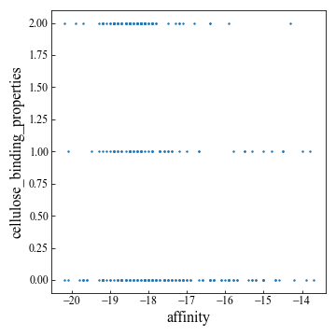
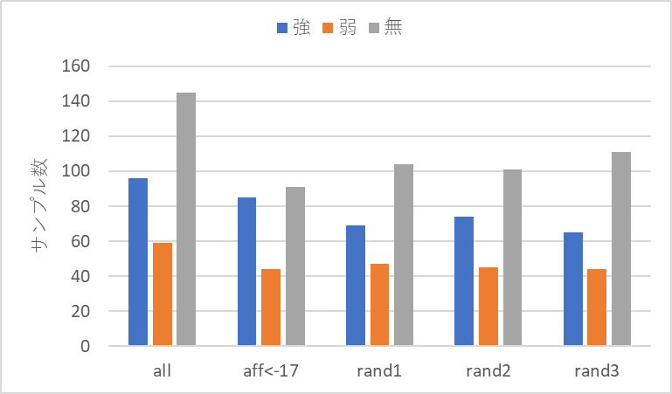
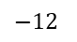
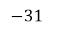
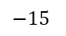
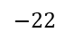
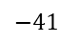
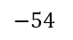
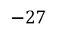
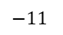
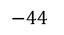
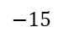
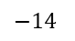
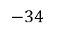
Affinityによるスクリーニング効果
2. スコア分析 > スコアによるスクリーニング
ランダムに選ぶよりも、Affinityで選ぶほうが、結合能無サンプルを削る個数が少し多い。
各方法でスクリーニングしたときの各サンプル数の変化
強
（簡易評価結合能）
結合能
トータル数
300
220
220
220
220
$$−41$$
$$−34$$
$$−54$$
$$−44$$
弱
$$−11$$
$$−27$$
$$−22$$
$$−31$$
$$−15$$
$$−12$$
$$−14$$
$$−15$$
ここを捨てる効果はある
無
300個からランダムに220個選ぶ
※affinity1$≤−17$で削ると、300個から80個減り、220個になる

Slide 15
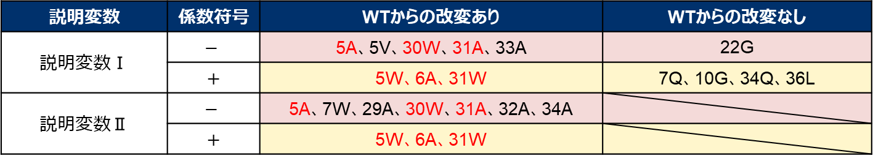
貢献度の高い変異種類の抽出
3. 特徴抽出
モデル精度を落とさずに、重要な変数に絞ることで、有用な変異を抽出。
※説明変数Ⅰ：配列のone-hot encoding 「X列目が残基Yである／でない」
分類精度
説明変数Ⅱ：WT配列から置換部位のone-hot encoding 「X列目を残基Yに置換した／していない」
特徴抽出方法
説明変数 | 元の変数群 |  |  | 特徴抽出後の変数群
 | 変数 | 推定精度 | 予測精度 | 変数 | 推定精度 | 予測精度
説明変数Ⅰ | 317 | 98.1% | 80.0% | 57 | 91.7% | 84.6%
説明変数Ⅱ | 280 | 97.0% | 69.8% | 60 | 81.6% | 74.1%
アミノ酸配列
分類モデル
結合能強／無
（2クラス）
学習データ数181／予測データ数60
貢献度が高い配列位置と残基
（簡易評価結果）
説明変数 | 係数符号 | WTからの改変あり | WTからの改変なし
説明変数Ⅰ | $$−$$ | 5A、5V、30W、31A、33A | 22G
 | ＋ | 5W、6A、31W | 7Q、10G、34Q、36L
説明変数Ⅱ | $$−$$ | 5A、7W、29A、30W、31A、32A、34A
 | ＋ | 5W、6A、31W
抽出
回帰係数の絶対値が大きい変数
黄：変異体生成において、積極的に実施したい変異、赤：変異体生成において、なるべく禁止したい変異

Slide 16
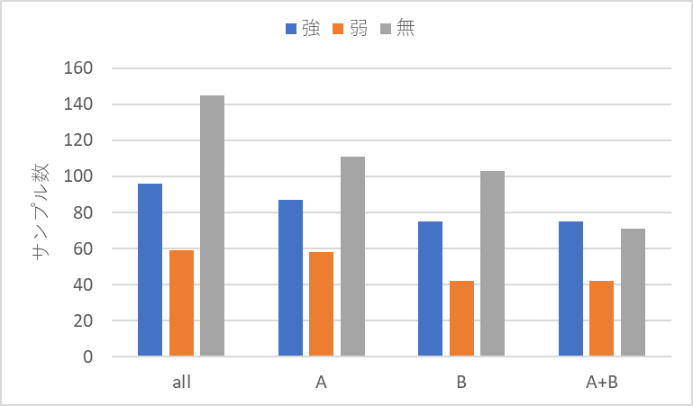
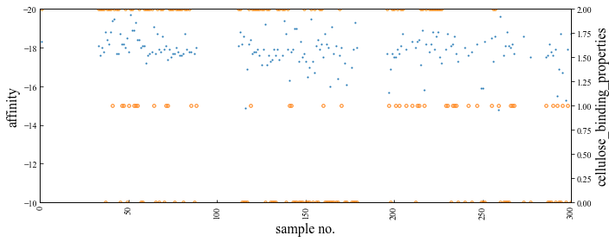
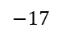
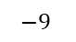
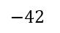
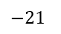
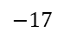
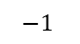
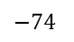
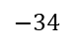
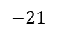
変異種類によるスクリーニング効果
3. 特徴抽出
アラニン置換以外の変異制限も一定の効果はありそうだが、affinityによる除去と重複している。
変異種類でスクリーニングしたときの各サンプル数の変化
A: [“5A”, “29A”, “31A”, “32A”, “34A”]（結合部位をアラニン置換）
（簡易評価結合能）
B: [“5V”, “7W”, “30W”, “33A”]（[結合能無]に貢献する変異）
トータル数
強
強
300
256
220
188
結合能
30個はBだけの除去効果
$$−34$$
$$−42$$
$$−9$$
弱
$$−21$$
$$−21$$
$$−74$$
$$−1$$
$$−17$$
$$−17$$
弱
無
Aで除去されたサンプル
Bで除去されたサンプル
(多変異体が多いが、合理性はない？)
ただし、affinity<-17がメインに残ったため、affinityによる除去と独立になってない

Slide 17
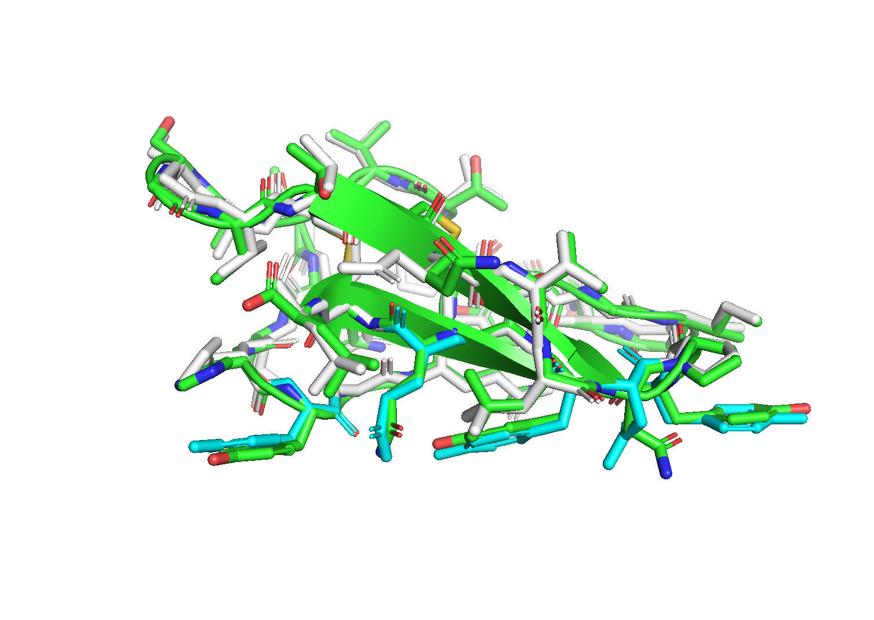

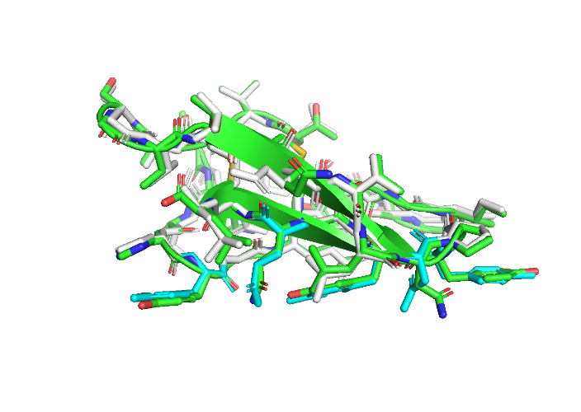
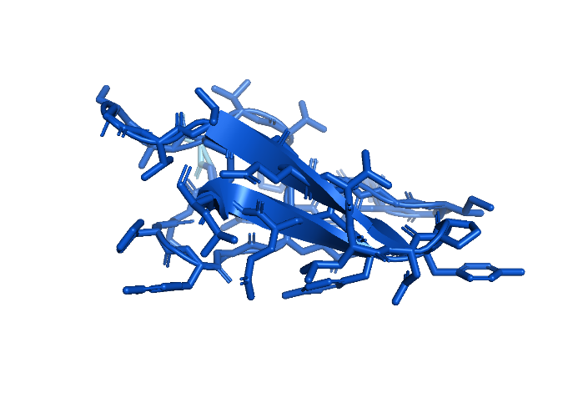
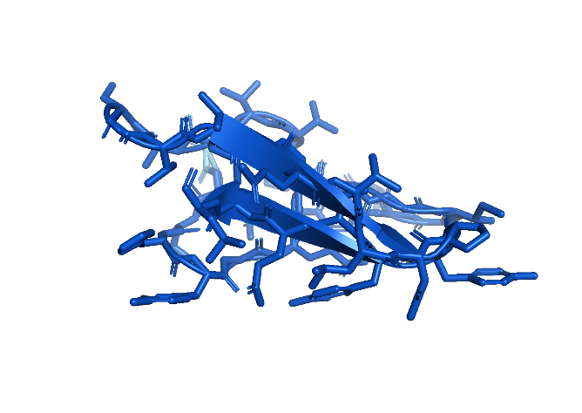

予測構造：1cbh
4. AlphaFold2によるサンプル評価
天然だが、配列だけを用いて高精度に構造予測ができている
rank1
rank2
rank3
予測構造
緑：Wild-Type
白：AF予測構造
シアン：結合部位
pLDDT
global pLDDT
96.2
95.1
94.5
H原子以外
0.96$Å$
0.96$Å$
0.92$Å$
RMSD
$C_{α}$原子
0.41$Å$
0.38$Å$
0.41$Å$
Notes:
1cbhのWTに対して適用した結果です。1つの配列に対応して、信頼度が高い順に5つ出力されますが、そのトップ3を示しています。一番上が予測構造です。緑色がWild-Typeで、白色が予測構造で、シアンが結合部位です。上から二番目がpLDDTで立体構造をカラーリングした図で、Global PLDDTはそれを平均したものです。一番下が二つの構造間におけるRMSDです。Cα原子のRMSDが0.4Åなので、かなり高精度に予測できていることがわかります。また、天然の配列というのもあって、ほぼ全て真っ青なので、かなり自信があると判断しているようです。

Slide 18








予測構造：1cbhの変異体
4. AlphaFold2によるサンプル評価
変異体についても側鎖まで高精度な構造予測が可能
（rank1のみ）
[P16I, S33F, L36G]
[Q2M, T17R, S33H]
[T23L, T24W, S33F]
[Q7W, T23L, S33R]
no.212
no.213
no.222
no.228
total_score (ref2015)
$$−156.265$$
$$−143.623$$
$$−149.87$$
$$−147.765$$
Affinity
$$−18.0$$
$$−18.3$$
$$−18.8$$
$$−15.3$$
結合能
無
弱
強
弱
予測構造
緑：Rosetta予測構造
白：AF予測構造
マゼンタ：変異部
シアン：結合部位
pLDDT
global pLDDT
97.1
91.4
97.2
92.4
H原子以外
1.12$Å$
1.13$Å$
1.00$Å$
1.69$Å$
RMSD
$C_{α}$原子
0.54$Å$
0.64$Å$
0.47$Å$
0.59$Å$
Notes:
次に、1cbhの変異体に対して四種類適用した結果です。緑色がRosettaの予測構造、白がAlphaFoldの予測構造、マゼンタが変異部分、シアンが結合部位です。全体的には、変異体についても側鎖まで高精度に予測していて、Rosettaとも一致している部分が多いです。一方、いくつかpLDDTが水色になっている箇所があって、そこは上の予測構造上でもズレが見られるせいで、RMSDも比較的高くなっています。なので、Rosettaとの違いも一部見られることが特徴的です。

Slide 19




信頼度スコアと予測構造のRMSD
4. AlphaFold2によるサンプル評価
3点：no.201～232、4点：no.233～261 、5点：no.262～300
全般的に高信頼度・約1$Å$精度で一致するが、そうでないサンプルもいくつかある
信頼度スコア
予測構造のRMSD
Rosetta構造とAF構造
信頼度高
RMSD (H原子以外)
pLDDT
RMSDが大きいサンプルは、変異数が多い
Wild-Type＝96.2
Wild-TypeとAF構造のRMSD＝0.96$Å$
信頼度低
信頼度高
pAC
RMSD ($C_{α}$原子)
Wild-TypeとAF構造のRMSD＝ 0.41$Å$
Wild-Type＝80.9
信頼度低
Notes:
100種類の左図が信頼度スコアと、右図が予測構造のRMSDです。Wild-Typeでの値を破線で示しています。全体的には信頼度が高く、Rosettaとも約1Å精度で一致していますが、そうでないサンプルもそこそこ含まれているのがわかります。特に、変異数が多い後半のサンプルについては、RMSDが大きいものが多い傾向があります。

Slide 20




代表的なスコア同士の関係
4. AlphaFold2によるサンプル評価
Rosettaのスコアと関係が薄いが、AutoDock Vinaのスコアと関係が少し見られる
ΔΔG vs pLDDT
ΔΔG vs RMSD
Affinity vs pLDDT
Affinity vs RMSD
結合能 無
結合能 弱
結合能 強
結合能 無
結合能 弱
結合能 強
結合能 無
結合能 弱
結合能 強
結合能 無
結合能 弱
結合能 強
ΔΔGが小さくても、pLDDT低い・RMSD大きなサンプルもある
結合能高サンプルは、pLDDT高い・Affinity低い傾向がある
ただし、結合能が無いサンプルも混在している
Rosettaエネルギーが小さくても、AlphaFoldの信頼度スコアが低く、RosettaとAlphaFoldの予測構造が大きく異なるケースがある
AutoDock VinaとAlphaFoldの両方によって、
結合能を見据えたスクリーニングができる可能性がある？
Notes:
信頼度スコアと代表的なスコアの関係を見てみました。左図がΔΔGとの関係、右図がAffinityとの関係です。左図では、ΔΔGが小さくても、pLDDTが低く、RMSDが大きいサンプルがいくつか見られます。なので、Rosttaエネルギーが小さくても、AlphaFoldの信頼度スコアが低く、RosettaとAlphaFoldの予測構造が大きく異なるケースがあると言えます。右図では、何となくですが、結合能が高いサンプルを赤色で示していますが、それはpLDDTが高く、Affinityが低い領域に存在する傾向があります。なので、AutoDock VinaとAlphaFoldの両方によって結合能を見据えたスクリーニングができる可能性があるかもと捉えられます。

Slide 21

信頼度スコアによるスクリーニング効果
4. AlphaFold2によるサンプル評価
一方、4点・5点変異のサンプルは、結合能が弱いもので占めている
変異数 vs Affinity
条件に該当するサンプル数
# | 条件 | 総数 | 結合能
 |  |  | 強 | 弱 | 無
A | 全部（no.201～no.300） | 100 | 17 | 39 | 44
B | “Aff. $≤−17$” & “pLDDT $≥92.5$” & “RMSD $≤1.5$” | 64 | 15 | 24 | 25
C | “変異数 $≤3$” | 37 | 15 | 15 | 7
D | B & C | 28 | 15 | 9 | 4
スコアで限定するよりも、変異数で限定するほうが、強い結合能のサンプルをスクリーニングできてしまう
結合能 無
結合能 弱
結合能 強
多変異かつ結合能が強いものをスクリーニングする上で、
AffinityとpLDDTで十分なのかは判断できない
現在のサンプル内では、
結合能高いサンプルは、Affinity低・変異数少が多い
Notes:
一方で、現在評価したサンプルは限定的なので、今の期待はまだはっきりしていません。
（時間があれば）左図は、変異数とAffinityの散布図です。結合能が高いサンプルは、Affinityが低くて、変異数が少ないもので占めています。なので、このサンプルだと、スコアで限定するよりも、変異数を少ないものに限定すれば、結合能が強いものをスクリーニングできてしまいます。しかし、変異数を高めながらも、結合能が強いものをスクリーニングすることを目指しているので、AffinityとpLDDTで十分なのかは、今回の結果だけでは判断できない、とも考えました。

Slide 22
方針の転換
5. プロジェクト全体の状況
これまでの方針
今後の方針
CBDの結合能力を特に重視。
バイオマス分解酵素としての能力も重視。
大量のデータを使った機械学習を積極的に活用。
大量データ活用を前提としないことも見据える。

Slide 23
課題と来期検討事項
5. プロジェクト全体の状況
プロジェクトの課題
来期の検討事項
多数のCBDについて、Wet実験による結合能評価系だけでも十分確立しておらず、注意すべき条件や素早く実行可能な系などは検討中であるため、獲得できた実データ数は限定されている。
今期までは外部業者への実験依頼や社内ラボでの実験で進めていたが、来期からは共同研究先の研究室に社員を派遣し、先生から指導いただきながら、実験系の検討・評価を進める予定。
CBDの結合能力単体の解明に注力していたため、他の能力に関する知見獲得や検証が進められていない。
バイオマス分解酵素としての利活用を視野に入れ、分解能力に関する調査や検証を進める予定。
現状、机上計算で得たスコアデータや実データの関係から、有用な知見が得られていないため、意図的なサンプルスクリーニングが実現できていない。
バイオマス分解酵素としての利活用を考えると、天然酵素と同等程度の結合能があれば十分なため、「結合能が無いサンプルを捨てること」を念頭に置いた方針に設定した。

Slide 24
熊谷の関わり
5. プロジェクト全体の状況
まだ、FY22のスケジュールを設定していない。
一方、FY22も熊谷はデータ分析を中心に実施することが予想される。
変異体探索はスコアリングが確立しないと、あまり意義が無い。
ただし、少量のデータ分析のため、深いドメイン知識が必要な泥臭い作業が予想される。
最適化チーム（管理側）としては、これで問題ないか？
最適化や機械学習などの知識はあまり使わない作業でも良い？
一方、個人的には継続したいが、どういう目的で最適化チームと請け負って

